Slide 1


ỦY BAN NHÂN DÂN QUẬN LONG BIÊN TRƯỜNG MẦM NON NGUYỆT QUẾ
BÀI THUYẾT TRÌNH BIỆN PHÁP NÂNG CAO CHẤT LƯỢNG CHĂM SÓC VÀ GIÁO DỤC TRẺ
Đề tài: “Một số biện pháp giúp trẻ mẫu giáo 4-5 tuổi ăn ngon miệng, ăn hết xuất trong bữa ăn bán trú tại trường mầm non”
Lĩnh vực/môn: Giáo dục mẫu giáo
Cấp học: Mầm non
Họ và tên tác giả: Nguyễn Lan Hương
Chức vụ: Giáo viên
Đơn vị công tác: Trường mầm non Nguyệt Quế
Quận Long Biên – Hà Nội
Năm học 2024 - 2025

Slide 2

01
Đặt vấn đề
02
Giải quyết vấn đề
03
Kết luận

Slide 3
01
Phần 1: Đặt vấn đề

Slide 4
I . ĐẶT VẤN ĐỀ
Mục tiêu của giáo dục mầm non là giúp trẻ phát triển về thể chất, tình cảm trí tuệ, thẩm mỹ, hình thành những yếu tố đầu tiên của nhân cách cho trẻ vào lớp một. Để đạt được mục tiêu thì việc kết hợp hài hòa giữa nuôi dưỡng, chăm sóc sức khỏe và giáo dục là điều tất yếu, giúp cơ thể khỏe mạnh, phát triển cân đối, giúp trẻ tự bảo vệ, giữ gìn sức khỏe. Ngày nay cùng với sự phát triển chung của xã hội, mỗi gia đình đều có cuộc sống sung túc hơn. Chính vì vậy trẻ em được hưởng sự chăm sóc đặc biệt của gia đình và toàn xã hội.
Trong những năm qua ngành giáo dục thành phố Hà Nội đã có những biện pháp chỉ đạo có hiệu quả tuyên truyền và giáo dục tại các trường mầm non. Đặc biệt sau khi thực hiện chuyên đề “Nâng cao chất lượng giáo dục dinh dưỡng và vệ sinh an toàn thực phẩm” đã thu được kết quả cao.
Bên cạnh đó, việc dạy cho trẻ có những thói quen nề nếp trong ăn uống là một việc vô cùng quan trọng trong việc nuôi dạy, giáo dục trẻ ở trường. Thông qua việc làm này đã góp phần giúp trẻ có một thói quen tốt trong ăn uống, trong sinh hoạt, đồng thời giúp trẻ phát triển, củng cố những tố chất vận động, sự khéo léo, tính kiên trì, kỷ luật. Qua đó góp phần quan trọng trong việc hình thành nhân cách mới cho trẻ. Nếu trẻ có một thói quen ăn uống xấu không những ảnh hưởng đến ham muốn ăn uống mà còn ảnh hưởng đến sự hấp thụ dinh dưỡng cho nên khi trẻ đến lớp, giáo viên nhất thiết phải chú ý, bồi dưỡng thói quen ăn uống tốt cho trẻ từ nhỏ.
Nhận thức được vai trò ăn uống là một nhu cầu hạnh phúc của trẻ, tầm quan trọng của dinh dưỡng đối với trẻ. Để hoàn thành tốt nhiệm vụ chăm sóc, nuôi dưỡng, giáo dục trẻ tôi đã đưa ra biện pháp “Một số biện pháp giúp trẻ mẫu giáo 4- 5 tuổi ăn ngon miệng, ăn hết xuất trong bữa ăn bán trú tại trường mầm non” để nghiên cứu và áp dụng trong năm học 2024-2025.

Slide 5
Phần 2: Giải quyết vấn đề
02

Slide 6

GIẢI QUYẾT VẤN ĐỀ
Cơ sở lý luận
Các nhà khoa học nghiên cứu và cho biết trẻ em ở lứa tuổi mầm non nhu cầu về dinh dưỡng và nhu cầu về hoạt động của trẻ là rất cao. Chất dinh dưỡng có vai trò vô cùng quan trọng đối với sức khỏe và sự phát triển của cơ thể.
Ngày nay cùng với sự phát triển chung của xã hội, mỗi gia đình đều có cuộc sống sung túc hơn. Chính vì vậy trẻ em được hưởng sự chăm sóc đặc biệt của gia đình và toàn xã hội. Trẻ chỉ có thể phát triển, khoẻ mạnh, thông minh, khi được sống trong môi trường thật sự yêu thương chăm sóc và chú ý khuyến khích giúp đỡ của người lớn. Bên cạnh đó, việc tạo cho trẻ có cảm giác ăn ngon miệng là một việc làm vô cùng quan trọng trong việc nuôi dạy, giáo dục trẻ ở trường. Thông qua việc làm này đã góp phần giúp trẻ có một cảm giác tốt trong ăn uống, trong sinh hoạt, đồng thời giúp trẻ phát triển, củng cố những tố chất vận động, sự khéo léo, tính kiên trì, kỷ luật. Qua đó góp phần quan trọng trong việc hình thành nhân cách mới cho trẻ.

Slide 7
THỰC TRẠNG
- Trường học đạt chuẩn, trang thiết bị bếp ăn đầy đủ: nhà bếp rộng rãi thoáng mát có đầy đủ tiện nghi.
- Ban lãnh đạo nhà trường đặc biệt quan tâm đến việc nuôi dưỡng và công tác nuôi được phụ huynh tin tưởng, trẻ ăn 100% bán trú tại lớp. Công tác nuôi luôn đảm bảo vệ sinh an toàn thực phẩm.
Thuận lợi
- Đội ngũ cô nuôi được đào tạo chuyên ngành nấu ăn, biết cách tính khẩu phần ăn và xây dựng thực đơn hợp lý cho trẻ. Giáo viên giảng dạy nhiều năm có kinh nghiệm về giảng dạy chăm sóc trẻ, luôn quan tâm đến việc đưa ra các giải pháp khắc phục tình trạng suy dinh dưỡng của trẻ.
- Đa số phụ huynh là công chức, viên chức nhà nước nên có điều kiện chăm sóc, nuôi dưỡng trẻ tốt, thường xuyên cải thiện bữa ăn cho trẻ tại nhà và cũng quan tâm đến thực đơn ăn của trẻ tại lớp.

Slide 8
THỰC TRẠNG
- Còn một số cháu nề nếp ăn uống vệ sinh còn hạn chế, giờ ăn nói chuyện, chưa có ý thức trong khi ăn, chưa biết tự phục vụ bản thân, chưa tự xúc ăn..
- Còn 1 số trẻ thói quen ăn uống hạn chế như: Bốc thức ăn, gõ bát, … hay còn ngậm cơm, kén chọn thức ăn...
Khó khăn
- Đời sống xã hội phát triển, trẻ cũng được chăm sóc đặc biệt vì vậy phụ huynh hay nuông chiều theo ý trẻ, cho trẻ ăn đồ ăn vặt dẫn đến việc hay ỉ lại, nũng nịu không muốn ăn cơm. Phụ huynh chưa có cách nhìn đúng đắn về việc cung cấp dinh dưỡng cân bằng cho trẻ, chưa biết cách tạo hứng thú cho trẻ trong việc ăn uống mà thường là áp đặt trẻ.
- Nhận thức của cha mẹ các cháu không đồng đều, một số cha mẹ ít quan tâm đến việc ăn uống vệ sinh của con cái, ít quan tâm đến chế độ ăn, dinh dưỡng trong các món ăn.

Slide 9
KẾT QUẢ KHẢO SÁT ĐẦU NĂM HỌC
Tổng số học sinh khảo sát đầu năm: 24 trẻ (12 bạn trai + 12 bạn gái)
ĐẦU NĂM
 | Cân nặng |  | Chiều cao
 | SDD thể nhẹ cân | Thừa cân | Thấp còi | Vượt chuẩn
TỔNG SỐ (trẻ) | 3 | 2 | 3 | 0
TỶ LỆ (%) | 12,5% | 8,3% | 12,5% | 0

Slide 10


1. Biện pháp 1. Lồng ghép giáo dục dinh dưỡng (ăn uống) vào các hoạt động trong ngày của trẻ.
BIỆN PHÁP THỰC HIỆN
2. Biện pháp 2. Tạo môi trường, không khí, tâm trạng phấn khởi hào hứng ăn cho trẻ.
3. Biện pháp 3. Rèn trẻ thói quen ăn uống có giờ giấc, bổ sung kiến thức về dinh dưỡng cho cô

Slide 11
4. Biện pháp 4. Phối hợp cùng nhà trường tổ chức tiệc buffet sinh nhật hàng tháng cho trẻ.
BIỆN PHÁP THỰC HIỆN
5. Biện pháp 5. Phối hợp với phụ huynh.

Slide 12
1. Biện pháp 1. Lồng ghép giáo dục dinh dưỡng (ăn uống) vào các hoạt động trong ngày của trẻ.

Slide 13
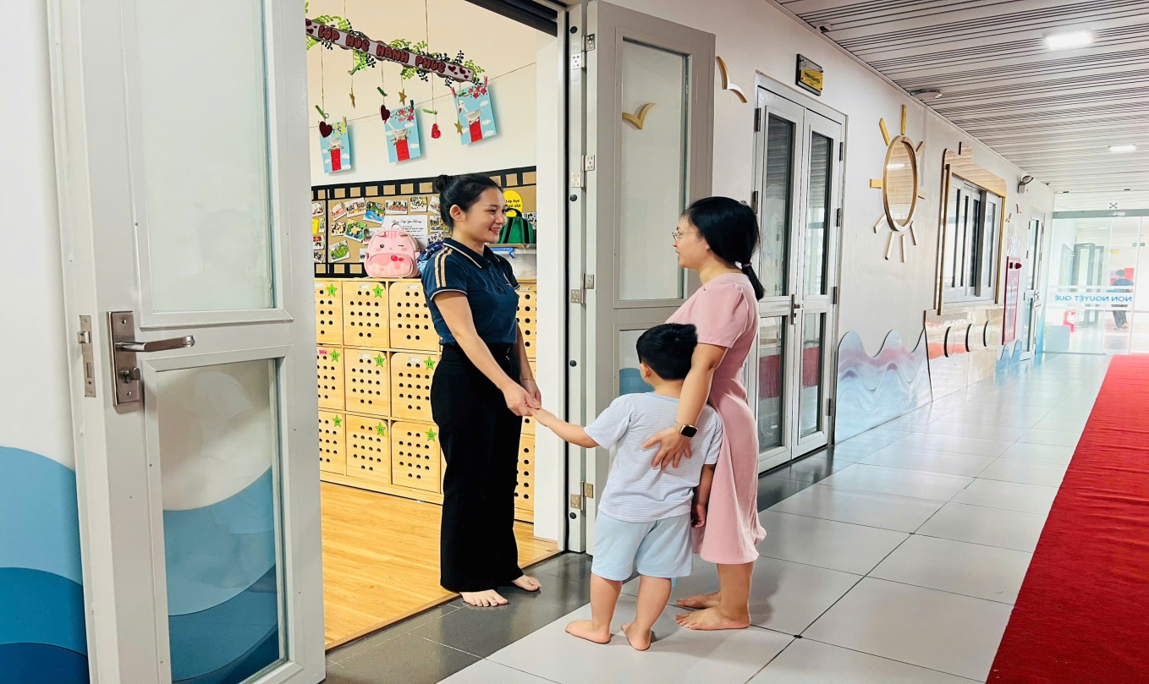
1. Biện pháp 1. Lồng ghép giáo dục dinh dưỡng (ăn uống) vào các hoạt động trong ngày của trẻ.
Học qua trải nghiệm giúp trẻ có cơ hội và năng lực giải quyết các vấn đề thực tiễn qua các chủ đề đa dạng mang tính tích hợp, hoạt động của trẻ phong phú, hấp dẫn; trẻ được tiếp xúc, tương tác trực tiếp với đối tượng, tự khái quát thành hiểu biết riêng của mình. Để tổ chức cho trẻ hoạt động học theo hướng trải nghiệm được tốt nhất, tôi đã thực hiện như sau:Nắm bắt được đặc điểm tâm lý của trẻ 4-5tuổi, có sự thay đổi lớn về môi trường. Do vậy tôi thường xuyên trao đổi với phụ huynh vào giờ đón trẻ-trả trẻ và trò chuyện, gần gũi với trẻ để giúp trẻ thoải mái, tích cực hơn trong các hoạt động đặc biệt là hoạt động ăn uống.
* Giờ đón- trả trẻ:

Slide 14
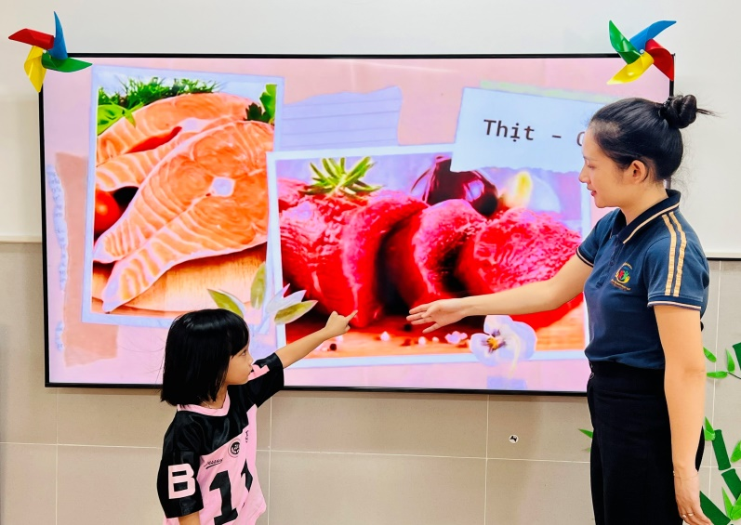
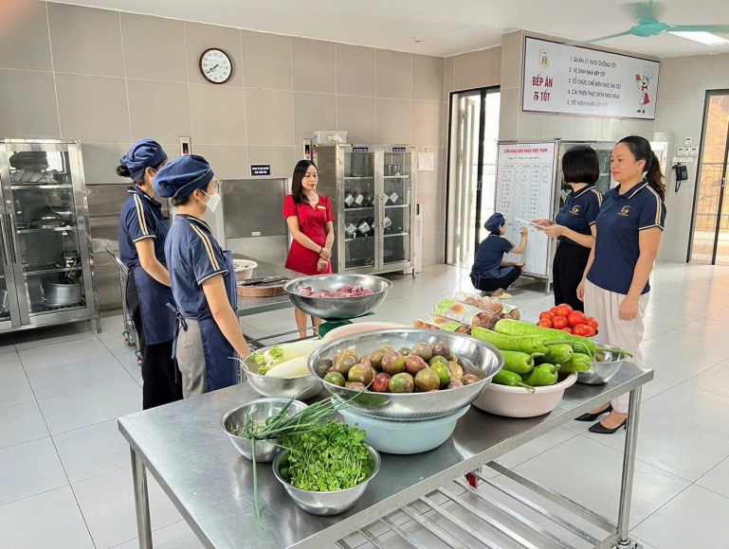
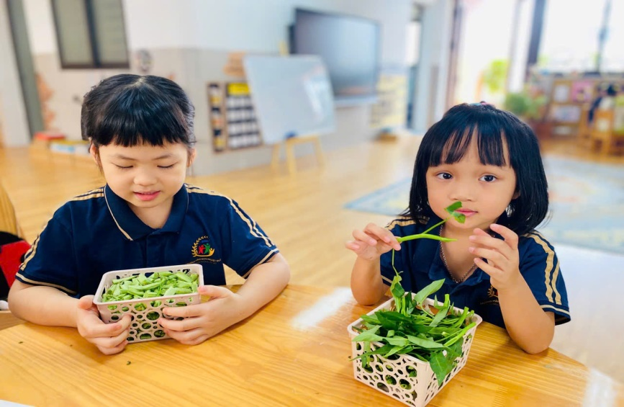
1. Biện pháp 1. Lồng ghép giáo dục dinh dưỡng (ăn uống) vào các hoạt động trong ngày của trẻ.
* Trong giờ học (Các chủ đề, sự kiện: Bản thân, gia đình, thực vật, động vật, Tết Nguyên Đán…)
- Dạy cho trẻ hiểu được “Bé cần gì để lớn lên và khỏe mạnh”. Tôi cho trẻ xem những hình ảnh quá trình lớn lên của bé (bé mới đẻ, bé mới biết ngồi, bé biết đi, bé lớn...trò chuyện với trẻ để biết để lớn lên và khỏe mạnh nhờ sự chăm sóc và ăn uống đầy đủ.
* Giờ Hoạt động ngoài trời
- Trong hoạt động ngoài trời trẻ được cô dẫn đi tham quan khu vực bếp xem các bác cấp dưỡng vệ sinh thực phẩm, chế biến thực phẩm và quan sát các thực phẩm nấu món ăn hôm nay mình sẽ được ăn.... từ đó giáo dục trẻ phải biết quý trọng công sức của các cô cấp dưỡng đã vất vả tạo ra món ăn bằng cách ăn hết xuất ăn, không làm rơi vãi…
* Trong hoạt động vui chơi của trẻ
- Chơi là hoạt động trẻ được thể hiện hết khả năng, kiến thức hiểu biết của mình vào trò chơi, vai chơi và chơi cũng thể hiện hết kết quả hiểu biết của trẻ. Thông qua trò chơi tạo cho trẻ hứng thú với các thực phẩm, hào hứng khi tham gia giờ ăn.

Slide 15
2. Biện pháp 2: Tạo môi trường, không khí, tâm trạng phấn khởi hào hứng ăn cho trẻ.

Slide 16
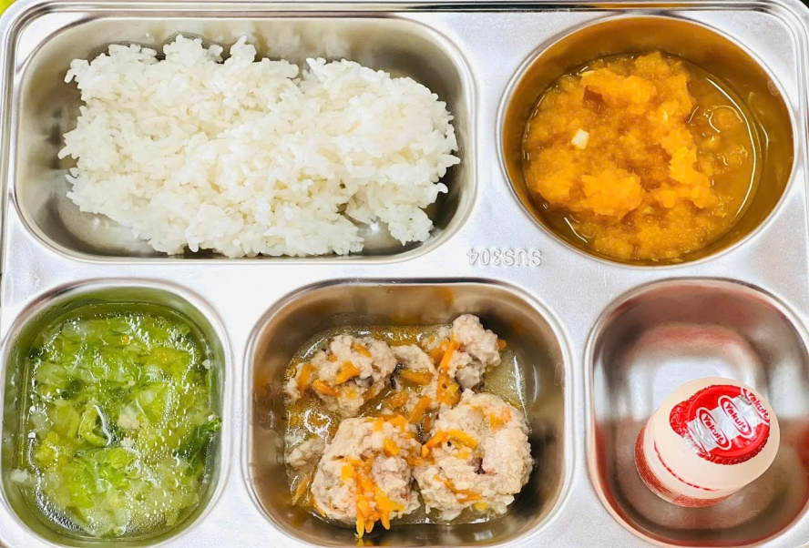
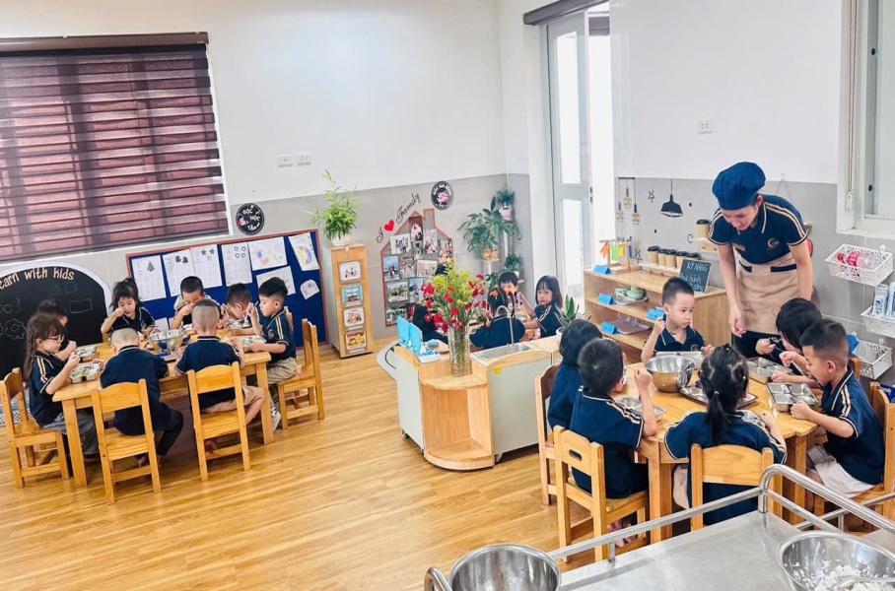
2. Biện pháp 2: Tạo môi trường, không khí, tâm trạng phấn khởi hào hứng ăn cho trẻ.
Bố trí chỗ ăn cho trẻ cũng rất quan trọng, để tạo cảm giác thoải mái, hấp dẫn khi ngồi ăn, tôi đã xắp xếp lớp học gọn gàng tạo không gian rộng rãi, thoải mái, mát mẻ, thỉnh thoảng vào những ngày sinh nhật bạn nào đó trong lớp tôi cho trẻ hát một số bài hát tạo cảm giác hứng thú trước khi ăn, một số lời chúc tốt đẹp đến bạn...
+ Bố trí các bàn ăn cách nhau tạo khoảng trống có lối đi để trẻ đi lại dễ dàng...
+ Khay cơm được cô bày trí hợp lý, hấp dẫn tạo cảm giác hứng thú ăn cho trẻ. Cô giáo dục trẻ ăn uống gọn gàng, sạch sẽ.
Bố trí bàn ăn đẹp mắt, hấp dẫn thu hút trẻ.

Slide 17
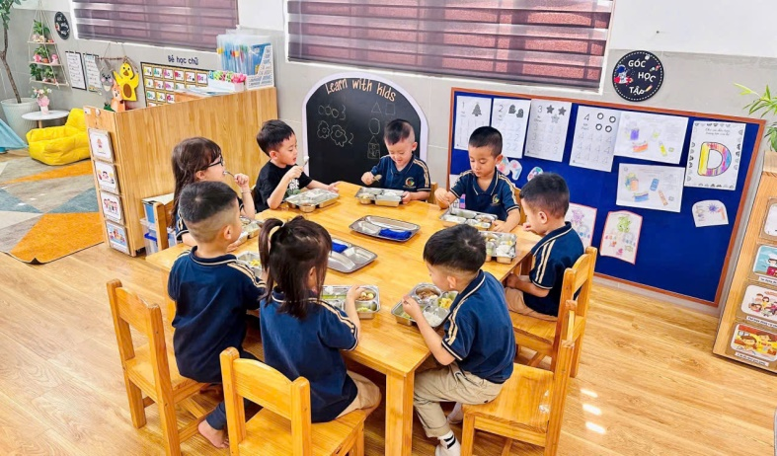
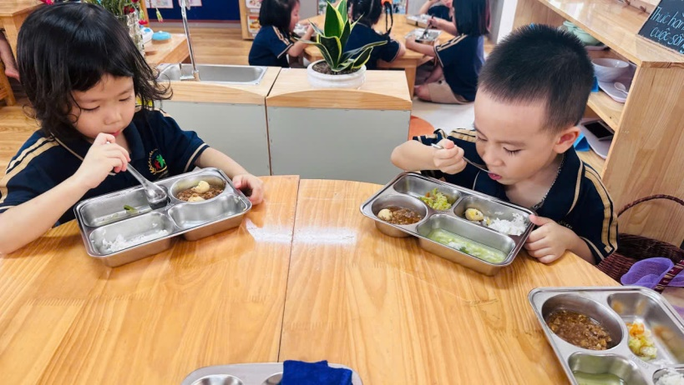
2. Biện pháp 2: Tạo môi trường, không khí, tâm trạng phấn khởi hào hứng ăn cho trẻ.
Như đã nói ở trên giáo dục dinh dưỡng được lồng ghép vào các hoạt động trong ngày của trẻ và hiệu quả nhất là khi tổ chức cho trẻ ăn. Giới thiệu món ăn cho trẻ cũng là một nghệ thuật, để trẻ cảm nhận được hương vị của món ăn, nguyên liệu chế biến, mùi vị khi ăn. Hàng ngày tôi thay đổi hình thức giới thiệu, khi thì trực tiếp giới thiệu tên món ăn, nguyên liệu chế biến, màu sắc, giá trị dinh dưỡng, mùi vị; khi thì bằng câu đố.
VD:Canh gì có mướp có rau; có con cua gạch lại thêm củ hành?...
Với trẻ mẫu giáo 4-5 tuổi, Ở giai đoạn này, trẻ này trẻ bắt đầu hình thành và thể hiện cái “tôi” rất lớn, ganh đua với bạn xung quanh. Tôi đã tận dụng sự ganh đua ấy hiệu quả. Tôi bố trí trẻ ăn tốt, ăn gọn gàng ngồi xen kẽ với những cháu ăn còn chậm hơn để trẻ thi đua nhau ăn, khích lệ nhau, tự giúp đỡ nhau. Từ đó kích thích ở trẻ hứng thú khi ăn cơm và ăn hết xuất ăn của mình giống như các bạn.
Tạo không khí hào hưng, phấn khởi khi ăn cho trẻ

Slide 18
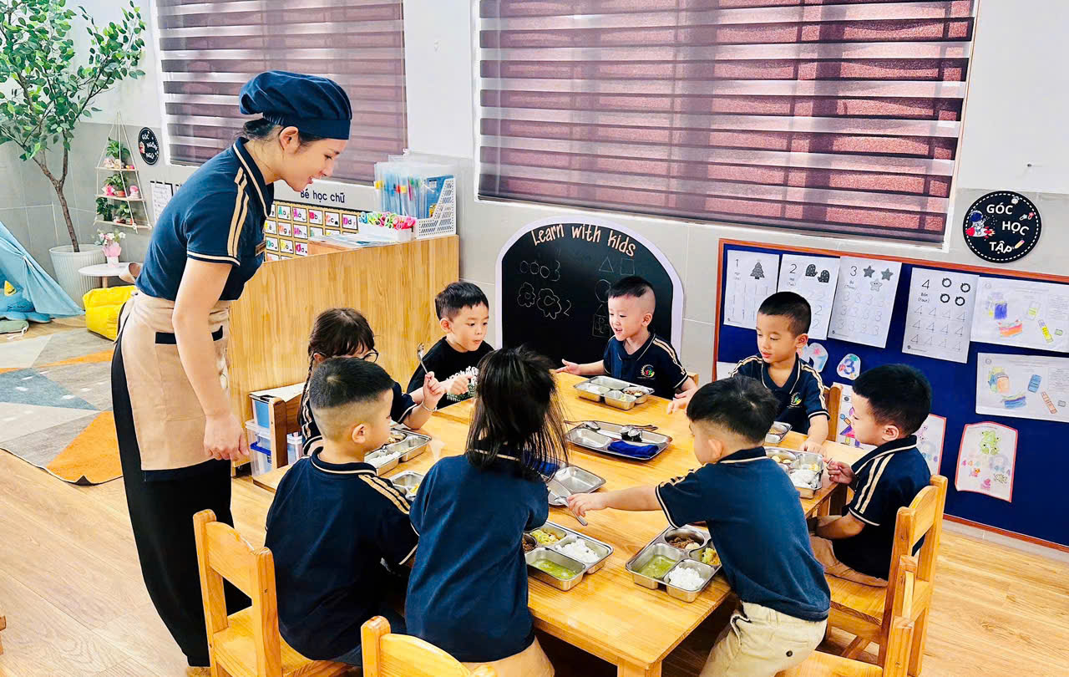
2. Biện pháp 2: Tạo môi trường, không khí, tâm trạng phấn khởi hào hứng ăn cho trẻ.
Bên cạnh đó, trong bữa ăn tôi luôn quan sát, ở bên và động viên trẻ. Trong mỗi bữa ăn tôi đưa ra những hình thức khen, thưởng khác nhau để động viên, kích thích trẻ cố gắng như: nếu các con ăn ngoan, ăn hết xuất thì cuối tuần cô sẽ thưởng cho chúng mình phiếu bé ngoan, hay buổi chiều cô sẽ thưởng cho chúng mình chuyến du lịch dạo quanh sân trường,... hay tôi thường đi từng bàn ăn để quan sát và “nịnh” trẻ như là: ăn nhiều mới trở thành bé khỏe bé ngoan.
Tạo không khí hào hưng, phấn khởi khi ăn cho trẻ

Slide 19
3. Biện pháp 3. Rèn trẻ thói quen ăn uống có giờ giấc, bổ sung kiến thức về dinh dưỡng cho cô

Slide 20
3. Biện pháp 3. Rèn trẻ thói quen ăn uống có giờ giấc, bổ sung kiến thức về dinh dưỡng cho cô
* Rèn trẻ thói quen ăn uống có giờ giấc.
Như đã nói ở trên “Ăn là nhu cầu hạnh phúc của trẻ”.Vì vậy muốn tạo cảm giác ăn uống ngon miệng ở trẻ tốt thì không gì khác hơn là cô giáo, phụ huynh cần rèn cho trẻ thói quen ăn uống có giờ giấc tức là chúng ta cần hình thành cho trẻ phản xạ có điều kiện ăn uống về thời gian. Đó là thực hiện đúng chế độ sinh hoạt một ngày của trẻ “Giờ nào việc nấy” không được làm xáo trộn giờ giấc ăn uống của trẻ.
VD: Đúng 10h15 là trẻ cùng cô chuẩn bị giờ ăn, rồi đi làm vệ sinh trước khi ăn cùng các bạn 10h20 là trẻ được đi rửa tay, làm vệ sinh cá nhân, trẻ ra bàn ngồi ngay ngắn vào bàn ăn tự xúc ăn cùng các bạn...
* Bổ sung kiến thức về dinh dưỡng cho cô
- Thường xuyên tham gia đầy đủ các đợt học bồi dưỡng nghiệp hàng năm về công tác chăm sóc giáo dục trong chương trình mầm non. Xác định trách nhiệm của mình trong công tác nuôi dạy chăm sóc về dinh dưỡng cho các cháu là nhiệm vụ của giáo viên
- Luôn tìm hiểu, nghiên cứu để biết nhu cầu dinh dưỡng của trẻ theo từng độ tuổi, biết một khẩu phần ăn như thế nào là đầy đủ và hợp lý, biết các nguyên tắc xây dựng khẩu phần ăn, biết giá trị dinh dưỡng của các thực phẩm thông thường sẵn có ở địa phương để có những kiến nghị phù hợp với Ban giám hiệu nhà trường trong chế độ ăn của trẻ
- Thường xuyên theo dõi sức khỏe trẻ trong lớp mình bằng biểu đồ tăng trưởng, hiểu được ý nghĩa, mục đích của việc theo dõi sức khỏe của trẻ bằng biểu đồ

Slide 21
4. Biện pháp 4. Phối hợp cùng nhà trường tổ chức tiệc buffet sinh nhật tháng cho trẻ

Slide 22
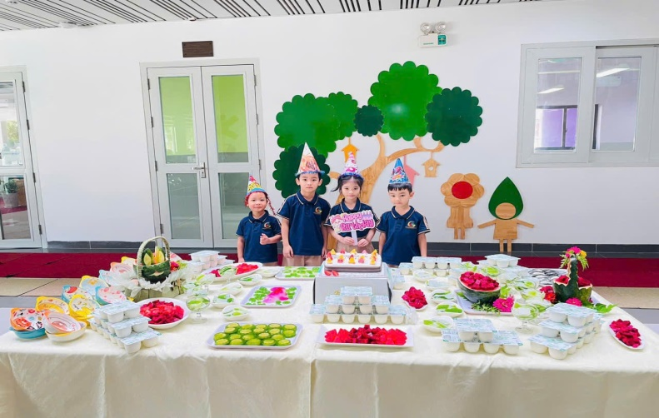
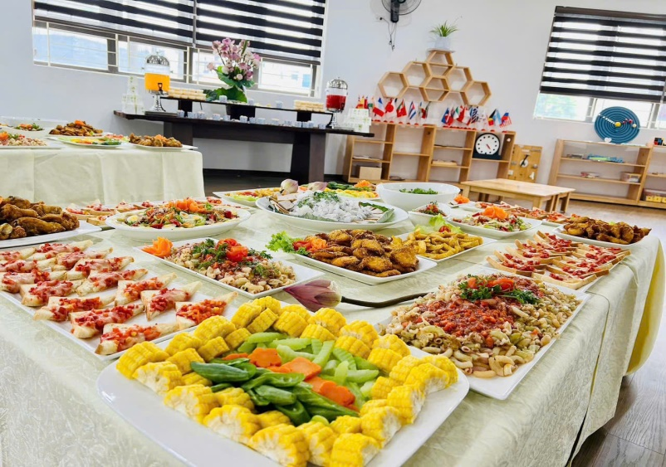
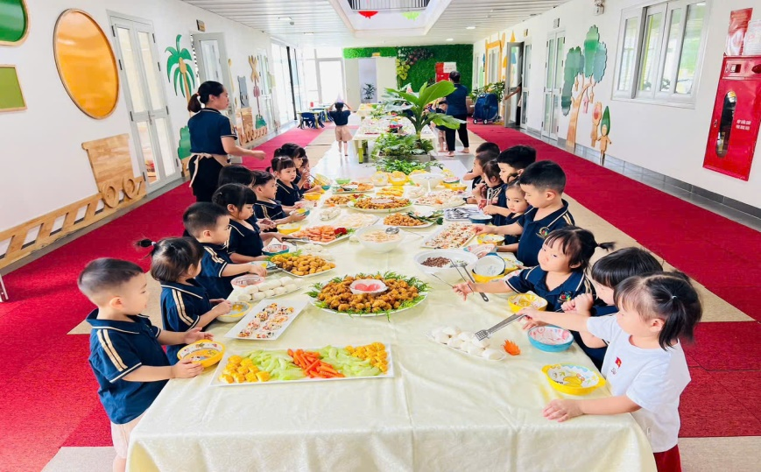
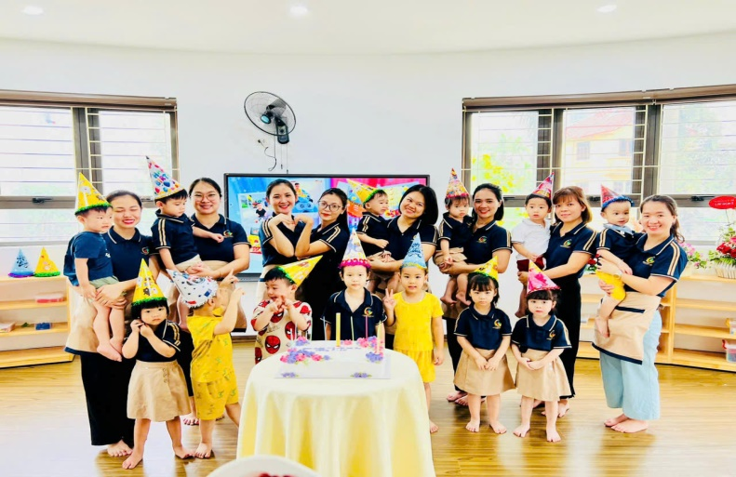
4. Biện pháp 4. Phối hợp cùng nhà trường tổ chức tiệc buffet sinh nhật tháng cho trẻ
Trước mỗi bữa tiệc Buffet, nhà trường phối hợp với các cô cấp dưỡng lên danh sách và lựa chọn món ăn kĩ càng với sự chuẩn bị, lên kế hoạch vô cùng chi tiết. Các món ăn phải đảm bảo độ mới lạ, khác với những món bé thường ăn mỗi ngày tại trường, tuy nhiên phải đảm bảo đạt tiêu chuẩn về dinh dưỡng, vệ sinh và phải hợp khẩu vị của trẻ. Các bé tỏ ra vô cùng thích thú với những món ăn hấp dẫn, bắt mắt và ngon miệng
Bữa tiệc Buffe nhỏ như một món quà dành tặng tất cả các con, đặc biệt các con có sinh nhật tháng đó.
Các bé được cô giáo hướng dẫn xếp hàng chờ tới lượt lấy đồ ăn, chọn thức ăn mình thích và được cô giáo trợ giúp gắp những món khó. Khi cầm đĩa thức ăn trên tay, di chuyển chậm, cẩn thận để không va chạm vào người khác. Sau đó các bé sẽ trở về bàn của mình và thưởng thức những món ăn ngon tuyệt. Tiệc Buffet đã trở thành một ấn tượng hết sức khó phai trong lòng các bé; để mỗi ngày tới trường của các bé sẽ trở thành một ngày thật vui.

Slide 23
5. Biện pháp 5. Phối hợp với phụ huynh.

Slide 24
5. Biện pháp 5. Phối hợp với phụ huynh.
Cho trẻ ăn đúng giờ để tạo phản xạ có điều kiện, kích thích sự tiêu hóa giúp chuyển hóa thức ăn nhanh hơn cho trẻ
Cần cho trẻ có thói quen tự phục vụ trong ăn uống, nên cho trẻ ăn chung bữa cơm gia đình
Thực đơn dành cho trẻ ở nhà và ở trường phải có sự thống nhất, phù hợp
Tạo không khí vui vẻ cho trẻ trước và trong giờ ăn, tâm lý thoải mái giúp trẻ ăn ngon hơn
Không cho trẻ vừa ăn, vừa xem ti vi gây mất tập trung làm cho trẻ không cảm nhận được mùi vị của thức ăn

Slide 25
Phần 3:
Kết luận
03

Slide 26

Kết quả đạt được
* Đối với trẻ
- Sau khi áp dụng các biện pháp nêu trên tỷ lệ suy dinh dưỡng, thấp còi lớp tôi đã giảm đáng kể. Còn có cháu phát triển chiều cao vượt trội so với tuổi.
-Trẻ rất thích tham gia vào hoạt động lễ hội, buffet.
- Sức khỏe của trẻ được nâng lên rõ rệt.
- Trẻ được giao lưu với các bạn, anh chị cùng trường trong mọi hoạt động.
- Trẻ không còn cảm thấy bị áp lực, sợ sệt khi đến giờ ăn ở lớp, ở trường.
- Trẻ rất thích đi học, vui vẻ thoải mái khi đến lớp, tích cực trong các họat động, tỷ lệ trẻ đến lớp cao.
* Đối với giáo viên
- Giáo viên không bị áp lực trong việc tổ chức giờ ăn.
- Giúp giáo viên có thêm nhiều hình thức tổ chức giờ ăn, tổ chức các trò chơi, hoạt động ngoại khoá kích thích trẻ ăn ngon miệng.
- Cô có thêm nhiều cơ hội để gần gũi và quan tâm đến trẻ được nhiều hơn.
- Qua các bữa ăn tổ chức cho trẻ ở trường với tất cả những nội dung giáo dục chăm sóc các cháu không chỉ bằng lời nói cách chào đón, giới thiệu món ăn...một cách sống động mà còn bằng cách trang trí chuẩn bị bữa ăn đẹp mắt tạo cho trẻ tâm trạng hào hứng chào đón bữa ăn.

Slide 27

Kết luận
Qua một thời gian dài kiên trì, tận tình kết hợp với một số biện pháp mà tôi đã làm, một phần nào đó đó giảm được tỷ lệ trẻ thừa cân béo phì và trẻ suy dinh dưỡng giảm rõ ràng. Đây là một kết quả đáng mừng. Điều đáng mừng hơn cả là: Trẻ đôi khi còn thích ăn ở lớp hơn cả những bữa ăn ở nhà của mình. Đây là một thành công lớn của tôi cũng như của các cô giáo trong quá trình chăm sóc và giáo dục trẻ qua việc tổ chức bữa ăn cho trẻ. Từ đây trẻ được phát triển toàn diện cả về thể lực và trí tuệ gúp phần quan trọng trong việc hình thành nhân cách cho trẻ. Nhờ sự nỗ lực của bản thân, lòng yêu nghề, hay tìm tòi thông tin qua tài liệu sách báo, qua mạng để có thêm nhiều kiến thức bổ ích cho công việc của mình nên tôi đã hoàn thành công việc và thu được kết quả trong việc tổ chức giúp trẻ ăn ngon miệng hơn trong bữa ăn ở trường.
Trên đây là “Một số biên pháp giúp trẻ mẫu giáo 4- 5 tuổi ăn ngon miệng, ăn hết xuất trong bữa ăn bán trú tại trường mầm non” . Tôi rất mong nhận được sự đóng góp, giúp đỡ của các cấp lãnh đạo, bạn bè đồng nghiệp để bản sáng kiến của tôi được áp dụng vào những năm tiếp theo được hoàn thiện hơn.
-

Slide 28


Xin kính chúc Ban giáo khảo mạnh khỏe, hạnh phúc và thành đạt.
Chúc hội thi thành công!
Xin chân thành cảm ơn!!!

